Slide 1



SYSTEM AUTOMATYCZNEGO KLASYFIKOWANIA
KRAJOWYCH ZGŁOSZEŃ WYNALAZKÓW I WZORÓW UŻYTKOWYCH
W OPARCIU O MIĘDZYNARODOWĄ KLASYFIKACJĘ PATENTOWĄ

Slide 2



AKTUALNY STAN
ZGŁOSZENIE KLASYFIKACJA PRZYDZIAŁ SPRAWY
Grupa ekspertów
Ekspert merytoryczny
+100
+7 000
KLASYFIKACJA OPARTA NA WIEDZY
I DOŚWIADCZENIU EKSPERTÓW
ZGŁOSZEŃ
TYGODNIOWO
KLAS DLA GRUP
IV POZIOMU
Notes:
ponad 100 zgłoszeń tygodniowo
ponad 7 tysięcy klas dla grup IV poziomu
klasyfikacja oparta na wiedzy i doświadczeniu ekspertów

Slide 3
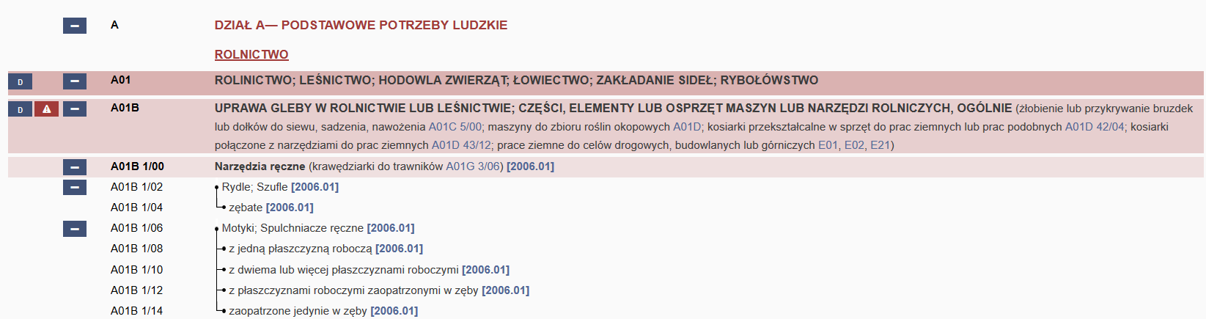
WYZWANIE
KLASA
PODKLASA
GRUPA GŁÓWNA
Automatyzacja klasyfikowania krajowych zgłoszeń wynalazków i wzorów użytkowych
w oparciu o klasyfikację MKP
PODGRUPA

Slide 4
WYZWANIE
INT.CL.
B02C 23/14 (2006.01)
B - dział - 1-y poziom
B02 - klasa - 2-gi poziom
B02C - podklasa - 3-ci poziom
B02C 23/00 - grupa główna - 4-ty poziom
B02C 23/14 - podgrupa - niższy poziom
(2006.01) - edycja klasyfikacji

Slide 5
WYZWANIE

Slide 6
OCZEKIWANE FUNKCJE
KLUCZOWE FUNKCJE SYSTEMU:
Klasyfikacja dokumentów do klasy MKP przy poprawności dopasowania powyżej 90%, wskazując przy tym prawdopodobieństwo poprawności dopasowania dla trzech najwyżej punktowanych wyników (najwyższy wynik jest uznawany za wiążący),
Przypisanie dokumentu do eksperta zajmującego się daną klasą względem aktualnego obciążenia pracą (wielu ekspertów zajmuje się tym samymi klasami),
Posiadanie funkcji uczenia się na podstawie nowo gromadzonych danych (aktualizacja modelu na podstawie poprawnych i błędnych klasyfikacji – błędne klasyfikacje korygowane ręcznie przez ekspertów).

Slide 7
SZUKAMY ODPOWIEDZI...
Jak osiągnąć skuteczność automatycznej klasyfikacji powyżej 90%?
Jak oszacować koszt i czas realizacji I i II etapu projektu?
Jaki powinien być rozkład danych testowych względem klas dla obu etapów?
Jakiego czasu klasyfikowania można oczekiwać dla pojedynczego dokumentu?
Jaka jest zależność szybkości przetwarzania względem infrastruktury?

Slide 8
PODEJMIJ WYZWANIE!
bit.ly/govtechlab
II EDYCJA PROGRAMU GOVTECH POLSKA
Notes:
Więcej informacji o wyzwaniu, kryteriach wyboru wykonawców, danych jakie udostępniamy w celu przygotowania oferty na konkurs, sposobu zgłoszenia firmy do konsultacji poza wydarzeniem Impact CEE udostępniamy na stronie https://www.uprp.gov.pl
oraz https://govtech.gov.pl/.

